Slide 1
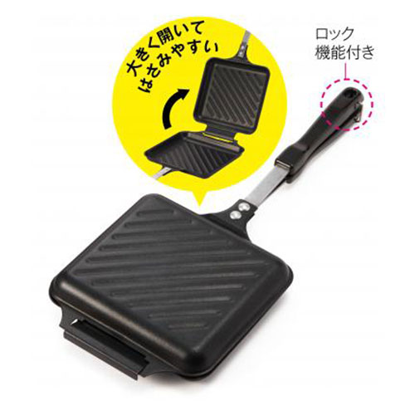
【提案書】
ホットサンドメーカー
特徴
洗うのも簡単なセパレートタイプで、フライパンとしても活用できる点も◎なホットサンドメーカーです。料理系イベントやキャンペーンの特典用、景品用などとしてもおすすめです。
納期
納期スペース
仕様
素材：スチール(フッ素樹脂塗膜加工)・フェノール樹脂・ステンレス
サイズ：15×3.5×36.5cm
包装：化粧箱入り
お見積
お見積りスペース

